Slide 1
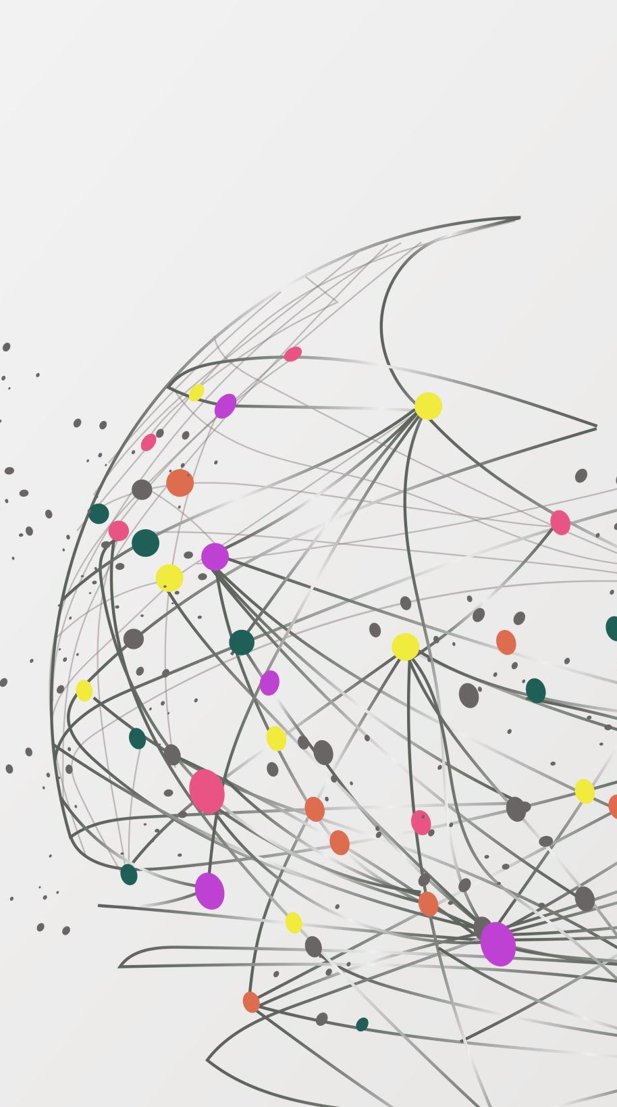
Progetto Fondamenti intelligenza artificiale
Ocone Marco
0512105827

Slide 2
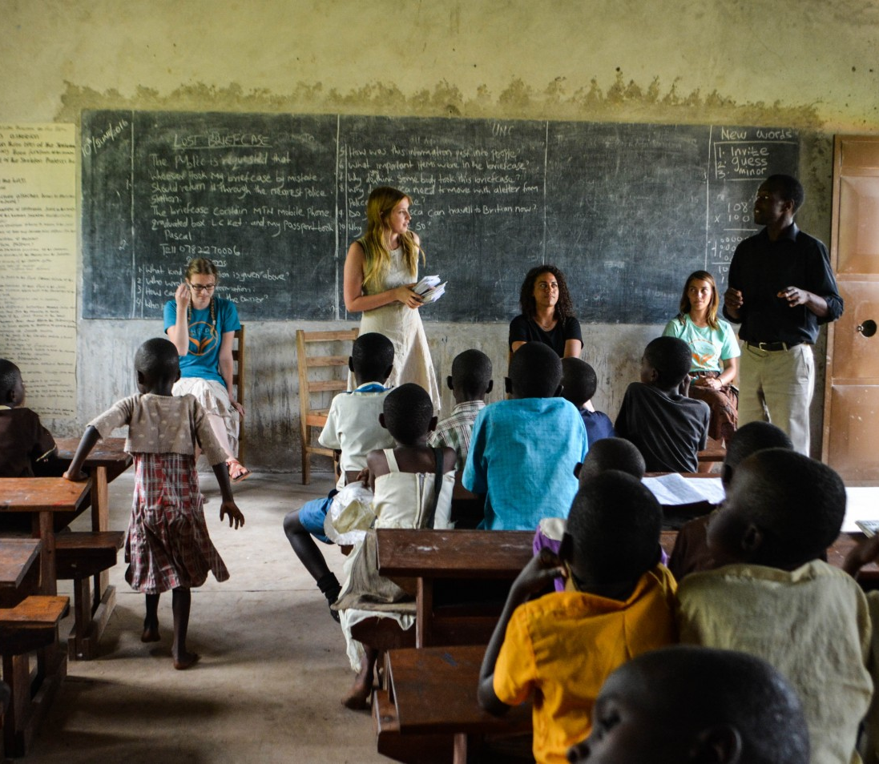
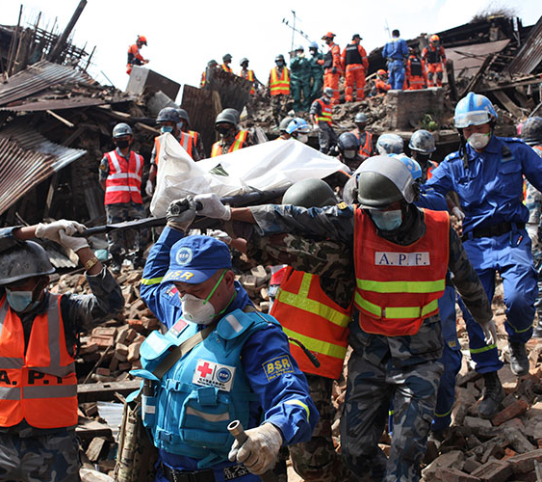
Geocluster for HELP International
HELP International è una ONG umanitaria internazionale che si impegna a combattere la povertà e fornire alle popolazioni dei paesi arretrati servizi di base e soccorso durante il periodo di disastri e calamità naturali.
Repository: github.com/ocone28/ClusteringCountriesFIA

Slide 3

OBiettivi
Partendo da un Dataset di Nazioni, sviluppare un sistema che sia in grado di effettuare clustering tra gli elementi del dataset.
Inserire un nuovo record nel Dataset.
Visualizzare il risultato e stampare tutte le nazioni che fanno parte di quel cluster.

Slide 4
Definizione dell’ ambiente
Specifica PEAS
Performance: Le prestazioni saranno misurate in funzione dell’accuratezza con cui l’agente riuscirà a collocare le diverse Nazioni all’interno dei cluster.
Environment: L’ambiente è a singolo agente, ed è completamente osservabile, dato che i sensori dell’ ambiente danno accesso allo stato completo dell’ ambiente in qualsiasi momento.
Actuators: Gli attuatori dell’agente consistono nel mettere a disposizione n gruppi, contenenti le Nazioni presenti all interno del dataset.
Sensors: I sensori dell’agente consistono nel mettere a disposizione un dataset con numerosi campi che fungeranno da sensori per il problema preposto.

Slide 5
Campi del Dataset
Id Identificativo univoco Nazione
Country Nome della Nazione
Child_mort Morte di bambini sotto i 5 anni ogni 1000 nati vivi
Exports Esportazioni di beni e servizi pro capite. Espresso in percentuale del PIL pro capite
Health Spesa sanitaria totale pro capite. Espresso in percentuale del PIL pro capite
Imports Importazioni di beni e servizi pro capite. Espresso in percentuale del PIL pro capite
Income Reddito netto pro capite
Inflation La misura del tasso di crescita annuo del PIL totale
Life_expec Il numero medio di anni che un neonato vivrebbe se gli attuali modelli di mortalità dovessero rimanere gli stessi
Total_fer Il numero di bambini che nascerebbero da ciascuna donna se gli attuali tassi di età e fertilità rimanessero gli stessi.
Gdpp Il PIL pro capite. Calcolato come il PIL totale diviso per la popolazione totale.

Slide 6
Tipologia apprendimento
Inizialmente si è deciso di utilizzare il K-MEANS come tipologia di apprendimento che ha come obiettivo quello di creare dei gruppi chiamati cluster di componenti simili tra loro.
Successivamente è stato considerato come tipologia d’apprendimento anche un altro algoritmo il DBSCAN.
Ma è stato presto scartato poiché aveva un coefficiente di forma molto maggiore del K-MEANS:
coefficiente di forma DBSCAN: 0.536
coefficiente di forma K-MEANS: 0.224
Quindi l’attenzione si è spostata tutta nello studio e nello sviluppo del K-MEANS.

Slide 7

Data Preparation
Utilizzo dell’analisi delle componenti principali (PCA)
Pulizia del dataset da possibili valori (NaN)
Eliminare le colonne testuali

Slide 8
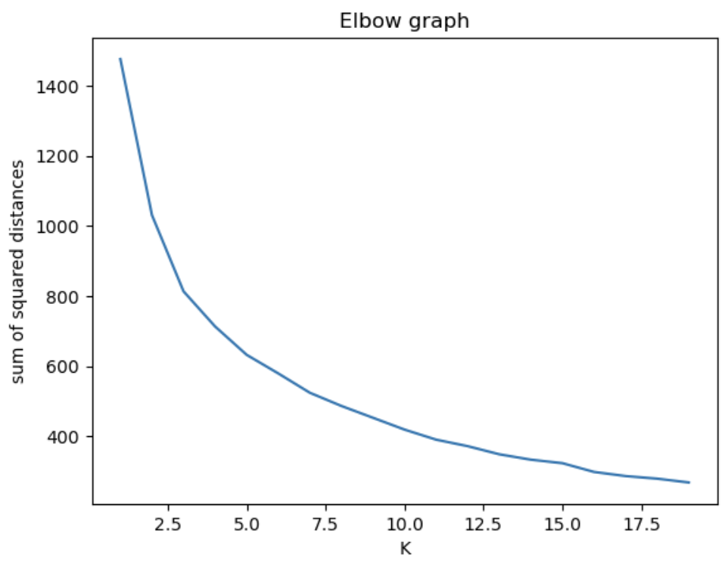
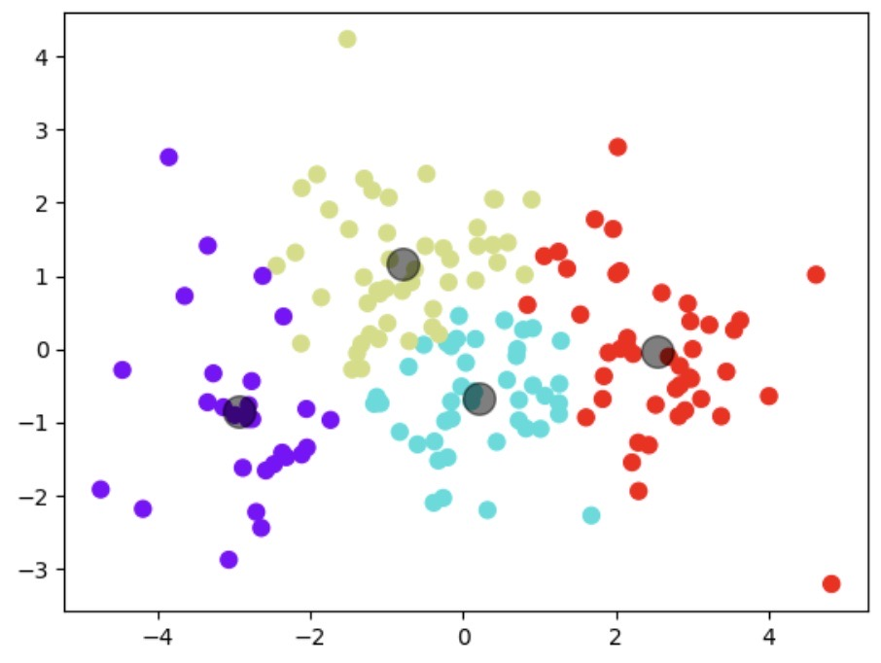
K-Means execution
Finita la fase di scalig i dati sono stati dati in input alla funzione di fitness del K-MEANS la quale crea la distanza di ogni dato dall’altro secondo la distanza euclidea
La scelta dei K centroidi è avvenuta con il metodo del gomito tramite il calcolo della somma dei quadrati degli errori.
Da cui si è deciso di applicare il K-Means prima con k = 4 e poi con k = 5 per scegliere, infine, la prima opzione.

Slide 9
Final evaluations
Creazione di una nuova Nazione da inserire all’interno del dataset
Chiamata alla funzione eseguiClustering(), che riesegue il K-MEANS con il dataset aggiornato
La funzione ritorna la lista delle Nazione che fanno parte del cluster della Nazione aggiunta in precedenza
Stampa della Nazioni contenute nella lista

Slide 10
FINE! GRAZIE PER L’ATTENZIONE!
Ocone Marco
0512105827

